Slide 1
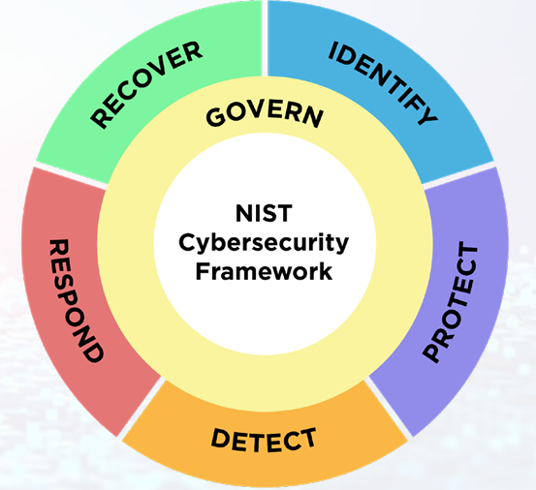

このスライドは色の材料用

Slide 2
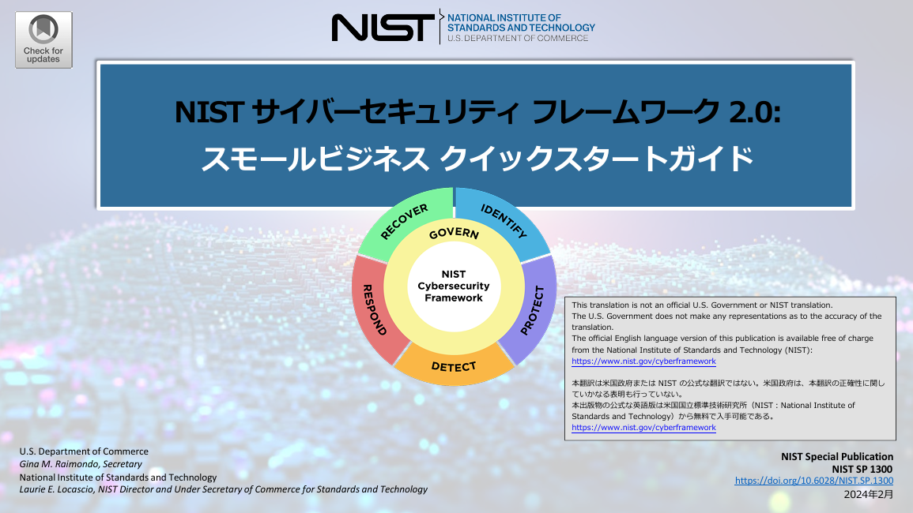
Ver.happon

Slide 3
NIST サイバーセキュリティフレームワーク 2.0:
スモールビジネス クイックスタートガイドの概要
目的
本ガイドは、中小企業（SMB）、特にサイバーセキュリティ計画が不十分または全くない企業や組織に対して、NIST サイバーセキュリティフレームワーク（CSF）2.0 を利用してサイバーセキュリティリスク管理戦略を開始するための検討事項を提供するものである。このガイドは、非営利団体、政府機関、学校などの比較的小規模な組織にも役立つ。本書は NIST CSF を補足するものであり、NIST CSF に取って代わるものではない。
サイバーセキュリティフレームワークを使おう
CSF は、サイバーセキュリティの成果を 6 つの高度な機能に整理している。「ガバナンス」、「識別」、「保護」、「検知」、「対応」、「回復」である。これらの機能を合わせて考えることで、サイバーセキュリティリスク管理するための包括的な視点が得られる。本ガイドの各機能に記載されている活動は、貴社のビジネスにとって良い出発点となるかもしれない。記載されている活動をどのように達成するかについての具体的な行動指向の例については、「CSF 2.0 実施例」を参照すること。本ガイドに記載されている活動で、理解できないものや、自分では取り組みにくいものがある場合、本ガイドは、マネージド・セキュリティ・サービス・プロバイダ（MSSP）など、サイバーセキュリティ・リスクの低減を支援するために選んだ相手との議論のきっかけとなる。
CSF2.0の原本では
nist.gov/cyberframework
NISTサイバーセキュリティフレームワークとは？
NIST サイバーセキュリティ・フレームワークは、規模や業種、成熟度に関係なく、組織がサイバーセキュリティへの取り組みをより理解し、評価し、優先順位を付け、周知することを支援する無償ガイダンスである。フレームワークは、サイバーセキュリティ・リスクを管理するための万能なアプローチではない。この補足文書と CSF 2.0 の全文は、組織が独自のリスク許容度、優先順位、脅威、脆弱性、要件などを文章化※するのに役立つ。
以下について記載されている
・クイックスタートガイド
・実装例
・検索ツール
・FAQ
その他多数！
※文章化：ブレインストーミングとドラフト（下書き）の中間

Slide 4
統治（GOVERN）
「統治」機能 ： 組織のサイバーセキュリティマネジメント戦略、期待値及びポリシーを確立、監視を支援
検討すべき対応策
「統治」機能の導入
以下の表を活用し、サイバーセキュリティの「統治」について検討を開始する。
技術的な詳細：Staging Cybersecurity Risks for Enterprise Risk Management and Governance Oversight ←リンクをつける
検討すべき事項
・ビジネスの成長に伴い、サイバーセキュリティ戦略をどの頻度でレビューすべきか。
・サイバーセキュリティ戦略の確立及び管理を支援するために、在籍している職員のスキルアップ、人材の採用または外部パートナーの関与が必要か。
・ビジネス上及びビジネスリソースにアクセスする従業員所有のデバイスについて、利用許諾ポリシーがあるか。また、これらのポリシーを従業員に対し教育しているか。
関連リリース
・Securing Small and Medium-Sized Supply Chain Resource Handbook
・Choosing A Vendor/Service Provider リンクをつける
理解する
・サイバーセキュリティリスクが、ビジネスのミッションの達成にどのような影響を与えるかを理解する（GV.OC-01）
・法的要求事項、規制上の要件及び契約上の要求事項を理解する（GV.OC-03）
・組織内の誰がサイバーセキュリティ戦略の策定及び実行に責任を持つか理解する（GV.RR-02）
評価する
・重要な事業資産および業務の全部または一部の損失による潜在的な影響を評価する（GV.OC-04）
・サイバーセキュリティ保証が事業にとって適切か評価する（GV.RM-04）
・サプライヤーやその他の第三者と正式な関係を構築する前に、それらがもたらすサイバーセキュリティリスクを評価する（GV.SC-06）
優先順位付け
・サイバーセキュリティリスクを他のビジネスリスクと同等に位置づけて管理する（GV.RM-03）
周知する
・リスクを意識し、倫理的で、継続的に改善を図る文化に対する指導者層の支持を周知する（GV.RR-01）
・サイバーセキュリティリスクを管理するための方針を周知・実施、そしてそれを維持する（GV.PO-01）
組織のおかれた状況・背景を設定
我々のビジネスの 使命や存在意義
使命の達成に影響を及ぼすサイバーセキュリティリスク
サイバーセキュリティ要件を文書化
法的要求事項
規則上の要件
契約上の要求事項

Slide 5
識別（IDENTIFY）
「識別」機能 ： ビジネスに対する現在のサイバーセキュリティリスクの識別を支援
検討すべき対応策
ビジネスに対するサイバーセキュリティリスクの「識別」機能の導入
資産を保護する前に「識別」する必要がある。その後、ビジネスミッションに対する機密性及び重要度に基づき各資産の適切な防御レベルを決定する。下の表を使用して情報技術（IT）資産一覧を識別する。
ビジネスが成熟してきた際には、全てのビジネス資産を自動で管理する資産イベントり・ソリューションまたはマネージドセキュリティサービスプロバイダを利用することも可能である。
技術的な詳細：Integrating Cybersecurity and Enterprise Risk Management
検討すべき事項
・保護すべき最も重要なビジネス資産（例：データ、ハードウェア、ソフトウェア、システム、施設、サービス、人材）は何か。
・各資産に関連するサイバーセキュリティ及びプライバシーのリスクは何か。
・職員が業務遂行のために使用する技術またはサービスは何か？これらの技術またはサービスは安全で使用が承認されているか。
関連リリース
・NIST Risk Register Template
・Securing Small and Medium-Sized Supply Chain Resource Handbook
・Choosing A Vendor/Service Provider リンクをつける
理解する
・ハードウェア、ソフトウェア、システム及びサービスの一覧を作成及び管理することで、ビジネスがどのような資産に依存しているかを理解する（ID.AM-01/02/04）
評価する
・IT及び物理的資産の潜在的な脆弱性を評価する（ID.RA-01）
・ビジネスのサイバーセキュリティプログラムの有効性を評価して改善が必要な領域を識別する（ID.IM-01）
優先順位付け
・ビジネスデータの一覧を作成及び分類する（ID.AM-07）
・リスクレジスタ※を使用し内部及び外部のサイバーセキュリティの脅威と関連する対応を文書化する（ID.RA）
周知する
・全職員及び関連する第三者に対しサイバーセキュリティ計画、ポリシー及びベストプラクティスを周知する（ID.IM-04）
・全職員に対しサイバーセキュリティ計画リスク管理のプロセスとその手順及び活動において必要な改善点を明らかにすることの重要性を周知する（ID.IM）
ソフトウェア/ハードウェア/システム/サービス | 資産の正式な用途 | 資産の管理者または所有者 | 資産がアクセスできる来睦データを識別する | この資産にアクセスするのに多要素認証が必要か。 | この資産にアクセスできなくなった場合のビジネスへのリスク

Slide 6
防御（PROTECT）
「防御」機能 ： サイバーセキュリティリスクを防止または軽減するセーフガードの使用を支援
検討すべき対応策
ビジネスへの「防御」機能の導入
多要素認証（MFA）の有効化は、データ保護のための最も迅速で安価な方法のひとつである。これを最も機密性の高い情報にアクセスできるアカウントから開始する。下のチェックリストを使うことで幸先の良いスタートを切ることができる。なお、実際のリストは下のリストよりも長くなることを忘れないこと。
技術的な詳細：NIST Digital Identity Guidelines
検討すべき事項
・必要な人員のみにアクセスおよび権限を限定しているか。不要となった場合はアクセスを取り除いているか
・データおよびデータストレージが不要になった場合、それらを安全に完全消去・廃棄するためにどのような方法をとっているか。
・職員はセキュリティを意識した上で業務遂行のための知識およびスキルを有しているか。
関連リリース
・Cybersecurity Training Resources
・Multi-Factor Authentication
・Protecting Your Business from Phising
理解する
・職員がアクセスすべき情報またはアクセスすることが望ましい情報を理解する（PR.AA-05）
評価する
・重要な事業資産および業務の全部または一部の損失による潜在的な影響を評価する（PR.AT-01/02）
優先順位付け
・多要素認証を提供できる全てのアカウントへの多要素認証要求を優先し、強力なパスワードの生成と保護のためパスワードマネージャーの利用を検討する。（PR.AA-03）
・製造業者の初期設定パスワードの変更を優先する（PR.AA-01）
・ソフトウェアおよびOSを定期的に更新し、パッチの適用を優先する。または自動アップデートを有効化する（PR.PS-02）
・定期的なデータバックアップとともに、バックアップのテストを優先する（PR.DS-11）
・データを保護するために、タブレットおよびノートPCがフルディスクでの暗号化を可能とする設定を優先する（PR.DS-01）
周知する
・一般的な攻撃を認識し、攻撃または疑わしい活動を報告するとともに、基本的なサイバーセキュリティの実施事項を周知する（PR.AT-01/02）
アカウント | MFAを有効にする（はい／いいえ）
銀行のアカウント
会計及び税金のアカウント
Google、Microsoft及び／または Apple IDのアカウント
メールアカウント
パスワードマネージャー
ウェブサイトのアカウント

Slide 7
検知（DETECT）
「検知」機能 ： 起こり得るサイバーセキュリティ攻撃および侵害の発見と分析に寄与する成果物を出力
検討すべき対応策
「統治」機能の導入
以下の表を活用し、サイバーセキュリティの「統治」について検討を開始する。
技術的な詳細：Staging Cybersecurity Risks for Enterprise Risk Management and Governance Oversight ←リンクをつける
検討すべき事項
・ビジネスの成長に伴い、サイバーセキュリティ戦略をどの頻度でレビューすべきか。
・サイバーセキュリティ戦略の確立及び管理を支援するために、在籍している職員のスキルアップ、人材の採用または外部パートナーの関与が必要か。
・ビジネス上及びビジネスリソースにアクセスする従業員所有のデバイスについて、利用許諾ポリシーがあるか。また、これらのポリシーを従業員に対し教育しているか。
関連リリース
・Securing Small and Medium-Sized Supply Chain Resource Handbook
・Choosing A Vendor/Service Provider リンクをつける
理解する
・サイバーセキュリティリスクが、ビジネスのミッションの達成にどのような影響を与えるかを理解する（GV.OC-01）
・法的要求事項、規制上の要件及び契約上の要求事項を理解する（GV.OC-03）
・組織内の誰がサイバーセキュリティ戦略の策定及び実行に責任を持つか理解する（GV.RR-02）
評価する
・重要な事業資産および業務の全部または一部の損失による潜在的な影響を評価する（GV.OC-04）
・サイバーセキュリティ保証が事業にとって適切か評価する（GV.RM-04）
・サプライヤーやその他の第三者と正式な関係を構築する前に、それらがもたらすサイバーセキュリティリスクを評価する（GV.SC-06）
優先順位付け
・サイバーセキュリティリスクを他のビジネスリスクと同等に位置づけて管理する（GV.RM-03）
周知する
・リスクを意識し、倫理的で、継続的に改善を図る文化に対する指導者層の支持を周知する（GV.RR-01）
・サイバーセキュリティリスクを管理するための方針を周知・実施、そしてそれを維持する（GV.PO-01）

Slide 8
対応（RESPOND）
「対応」機能 ： 組織のサイバーセキュリティマネジメント戦略、期待値及びポリシーを確立、監視を支援
検討すべき対応策
「統治」機能の導入
以下の表を活用し、サイバーセキュリティの「統治」について検討を開始する。
技術的な詳細：Staging Cybersecurity Risks for Enterprise Risk Management and Governance Oversight ←リンクをつける
検討すべき事項
・ビジネスの成長に伴い、サイバーセキュリティ戦略をどの頻度でレビューすべきか。
・サイバーセキュリティ戦略の確立及び管理を支援するために、在籍している職員のスキルアップ、人材の採用または外部パートナーの関与が必要か。
・ビジネス上及びビジネスリソースにアクセスする従業員所有のデバイスについて、利用許諾ポリシーがあるか。また、これらのポリシーを従業員に対し教育しているか。
関連リリース
・Securing Small and Medium-Sized Supply Chain Resource Handbook
・Choosing A Vendor/Service Provider リンクをつける
理解する
・サイバーセキュリティリスクが、ビジネスのミッションの達成にどのような影響を与えるかを理解する（GV.OC-01）
・法的要求事項、規制上の要件及び契約上の要求事項を理解する（GV.OC-03）
・組織内の誰がサイバーセキュリティ戦略の策定及び実行に責任を持つか理解する（GV.RR-02）
評価する
・重要な事業資産および業務の全部または一部の損失による潜在的な影響を評価する（GV.OC-04）
・サイバーセキュリティ保証が事業にとって適切か評価する（GV.RM-04）
・サプライヤーやその他の第三者と正式な関係を構築する前に、それらがもたらすサイバーセキュリティリスクを評価する（GV.SC-06）
優先順位付け
・サイバーセキュリティリスクを他のビジネスリスクと同等に位置づけて管理する（GV.RM-03）
周知する
・リスクを意識し、倫理的で、継続的に改善を図る文化に対する指導者層の支持を周知する（GV.RR-01）
・サイバーセキュリティリスクを管理するための方針を周知・実施、そしてそれを維持する（GV.PO-01）

Slide 9
復旧（RECOVER）
「復旧」機能 ： 組織のサイバーセキュリティマネジメント戦略、期待値及びポリシーを確立、監視を支援
検討すべき対応策
「統治」機能の導入
以下の表を活用し、サイバーセキュリティの「統治」について検討を開始する。
技術的な詳細：Staging Cybersecurity Risks for Enterprise Risk Management and Governance Oversight ←リンクをつける
検討すべき事項
・ビジネスの成長に伴い、サイバーセキュリティ戦略をどの頻度でレビューすべきか。
・サイバーセキュリティ戦略の確立及び管理を支援するために、在籍している職員のスキルアップ、人材の採用または外部パートナーの関与が必要か。
・ビジネス上及びビジネスリソースにアクセスする従業員所有のデバイスについて、利用許諾ポリシーがあるか。また、これらのポリシーを従業員に対し教育しているか。
関連リリース
・Securing Small and Medium-Sized Supply Chain Resource Handbook
・Choosing A Vendor/Service Provider リンクをつける
理解する
・サイバーセキュリティリスクが、ビジネスのミッションの達成にどのような影響を与えるかを理解する（GV.OC-01）
・法的要求事項、規制上の要件及び契約上の要求事項を理解する（GV.OC-03）
・組織内の誰がサイバーセキュリティ戦略の策定及び実行に責任を持つか理解する（GV.RR-02）
評価する
・重要な事業資産および業務の全部または一部の損失による潜在的な影響を評価する（GV.OC-04）
・サイバーセキュリティ保証が事業にとって適切か評価する（GV.RM-04）
・サプライヤーやその他の第三者と正式な関係を構築する前に、それらがもたらすサイバーセキュリティリスクを評価する（GV.SC-06）
優先順位付け
・サイバーセキュリティリスクを他のビジネスリスクと同等に位置づけて管理する（GV.RM-03）
周知する
・リスクを意識し、倫理的で、継続的に改善を図る文化に対する指導者層の支持を周知する（GV.RR-01）
・サイバーセキュリティリスクを管理するための方針を周知・実施、そしてそれを維持する（GV.PO-01）

